Slide 1
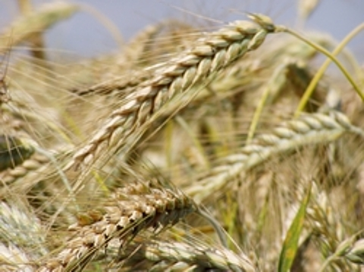
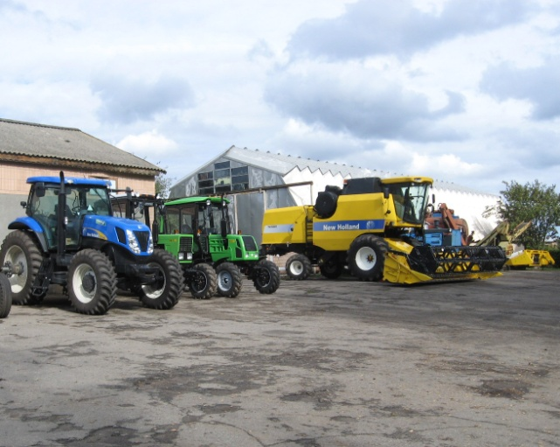
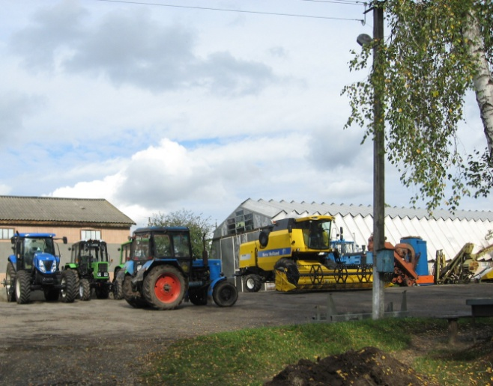
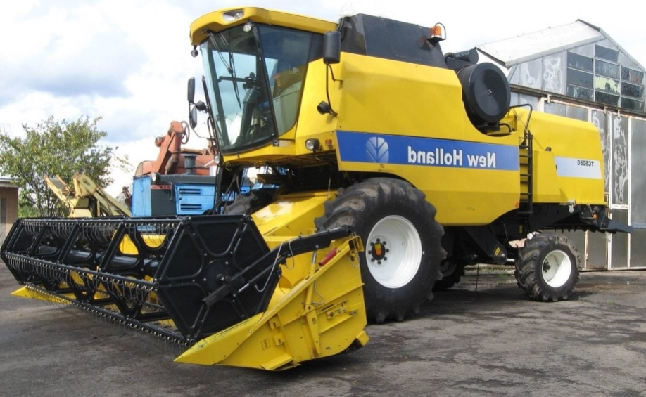
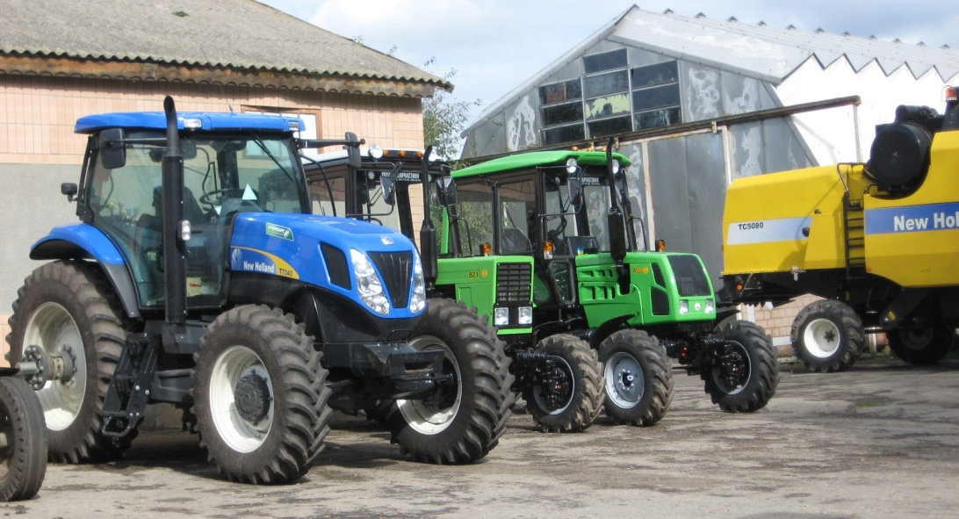
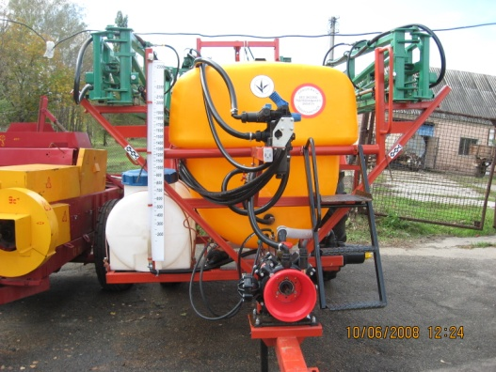
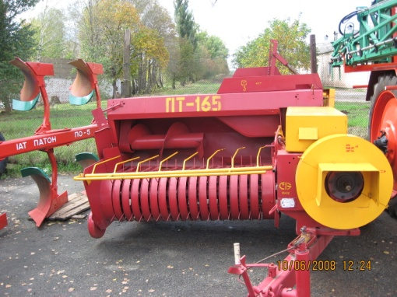
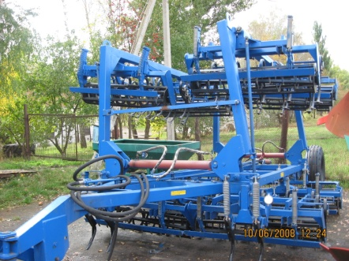
Навчально-виробничий комплекс “Сучасний Фермер”

Slide 2
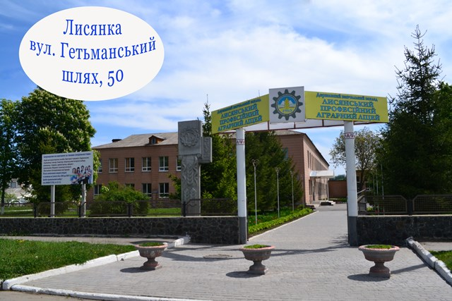
25.07.2008 року наказом Міністерства освіти і науки України №694 на базі Лисянського професійного аграрного ліцею було створено навчально-виробничий комплекс «Сучасний фермер»

Slide 3
Мета створення
впровадження інноваційних технологій у сільському господарстві, забезпечення практичної підготовки здобувачів освіти державних професійно-технічних навчальних закладів
підготовка, перепідготовка, підвищення кваліфікації фахівців підприємств сільського господарства
стажування майстрів виробничого навчання і викладачів професійно-теоретичної підготовки професійно-технічних навчальних закладів регіону

Slide 4
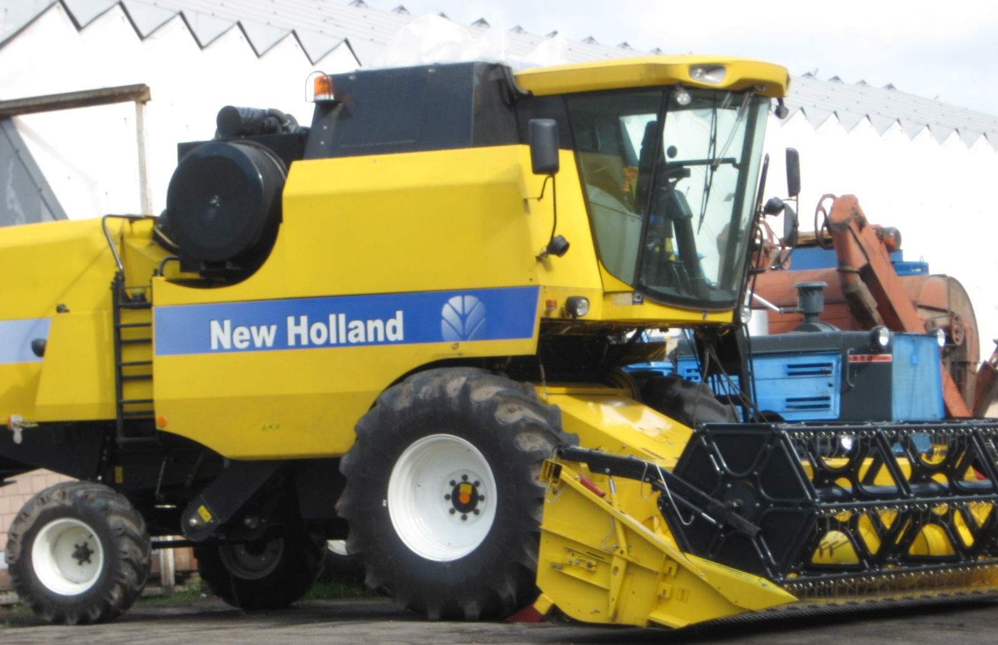
Засновники навчально-виробничого комплексу:
Лисянський професійний аграрний ліцей
Професійно-технічне училище №31 смт. Буків Маньківського району
Професійно-технічне училище №14 м. Городища Черкаської області
Професійно-технічне училище №38 м. Жашкова Черкаської області
Професійно-технічне училище №37 с. Козацького Звенигородського району Черкаської області
Лисянська селищна рада Лисянського району Черкаської області
Лисянська районна рада Черкаської області
Лисянський районний центр зайнятості населення
ТОВ «Світанок»
СТОВ «Будищанське»
СТОВ «Поділ»
Черкаський обласний навчально-методичний центр професійно-технічної освіти

Slide 5
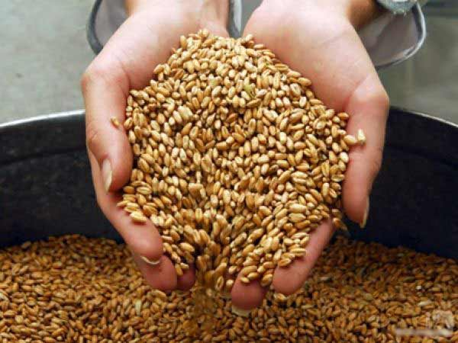
Професійно-технічні навчальні заклади, організації і підприємства, що входять до НВК, здійснюють свою діяльність відповідно до:
Закону України «Про освіту»
Закону України «Про професійно-технічну освіту»
«Положення про організацію навчально-виробничого процесу в професійно-технічних навчальних закладах»
постанови Кабінету Міністрів України «Про затвердження переліку платних послуг, які можуть надаватися навчальними закладами»
інших нормативно-правових актів Кабінету Міністрів України Міністерства освіти і науки України
установчого договору про спільну діяльність в межах НВК

Slide 6
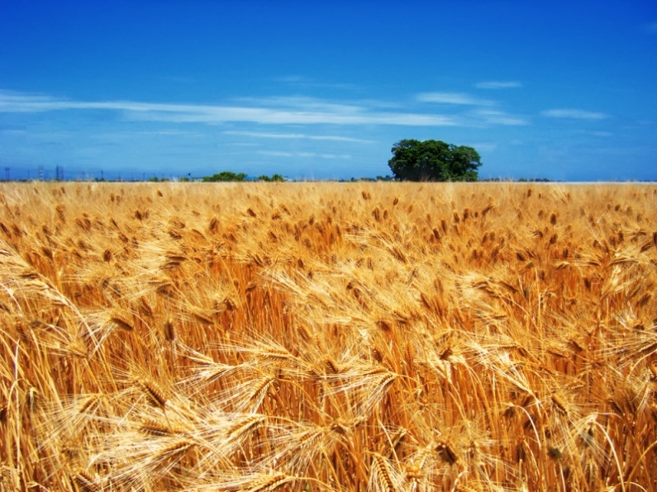
Вищим органом керівництва діяльністю НВК є Рада, до складу якої входять представники підприємств та педагогічні працівники ДНЗ “Лисянський професійний аграрний ліцей”.
Раду НВК очолює її Голова, якого обирають члени Ради НВК зі свого складу.
На Раду НВК покладається:
перспективне та поточне планування роботи НВК;
розробка та підготовка навчально-методичного забезпечення;
організація виробничої практики здобувачів освіти, слухачів, стажування співробітників на базі НВК;
розгляд звітів окремих членів НВК про виконану роботу;
організація проведення спільних науково-методичних досліджень, апробація та впровадження державних стандартів ПТО;
організація та проведення науково-практичних конференцій, семінарів, курсів з актуальних проблем діяльності НВК, підготовка, видання та реалізація їх рекомендацій.

Slide 7
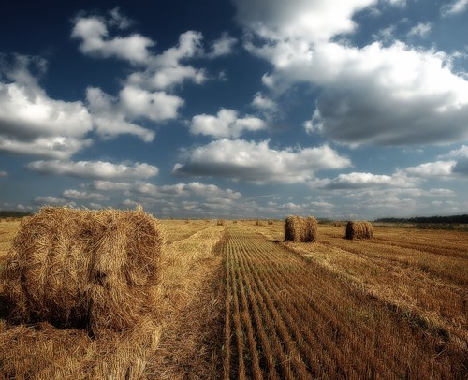
3авдання навчально-виробничого комплексу:
Забезпечення проведення виробничого навчання та виробничої практики.
Організація і проведення курсів підготовки, перепідготовки та підвищення кваліфікації здобувачів освіти, слухачів і працівників підприємств, професійно-технічних навчальних закладів регіону, а також стажування викладачів та майстрів виробничого навчання.
Надання консультаційної, інформаційної, практичної та методичної допомоги професійно-технічним навчальним закладам регіону з питань впровадження у навчальний процес інноваційних технологій у сільському господарстві.

Slide 8
4. Пропагування сучасних технологій, досягнень науково-технічного прогресу і їх впровадження у виробництво. 5. Здійснення обміну досвідом роботи, науково- технічною інформацією за напрямками своєї діяльності. 6. Вивчення, узагальнення та впровадження передового досвіду з практичної підготовки і перепідготовки фахівців для галузі сільського господарства. 7. Виконання робіт на сучасній техніці. 8. Внесення в межах своєї компетенції пропозицій щодо поліпшення практичної підготовки, перепідготовки та підвищення кваліфікації працівників сільського господарства регіону.

Slide 9
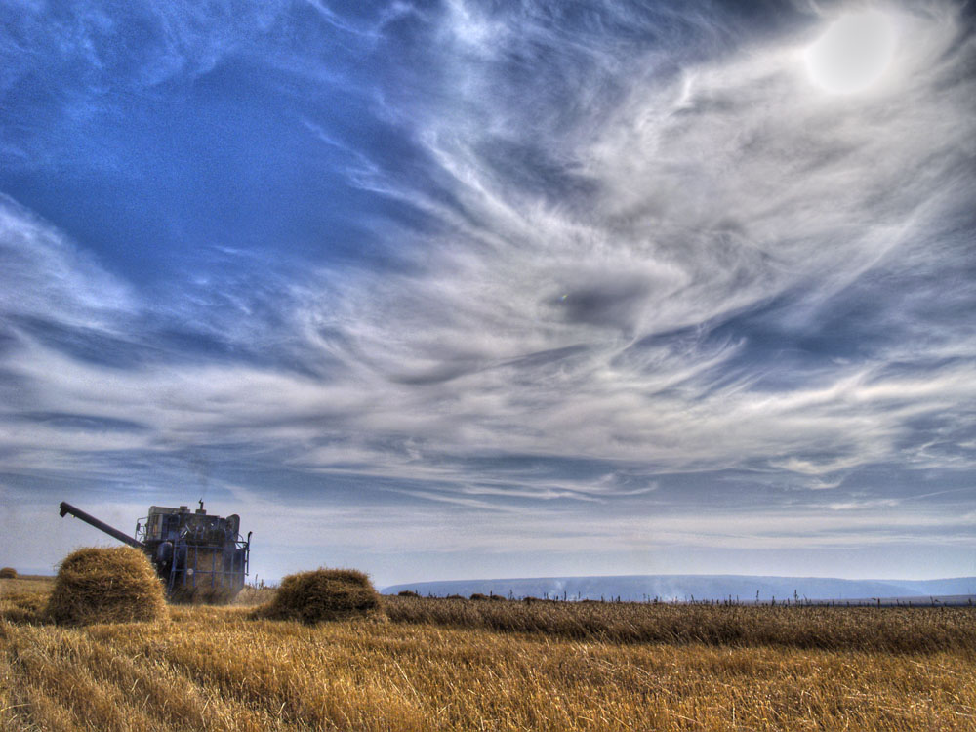
9. Налагодження співпраці з підприємствами, установами, організаціями, фондами, професійно- технічними навчальними закладами на регіональному, міжрегіональному рівнях з метою поліпшення навчання, підготовки, перепідготовки, підвищення кваліфікації та стажування працівників.

Slide 10
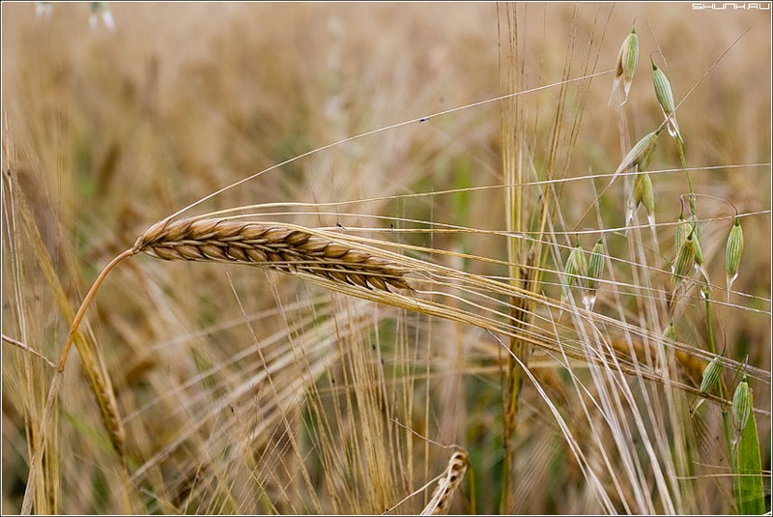
10. Участь в організації та проведенні регіональних та Всеукраїнських конкурсів фахової майстерності серед здобувачів освіти професійно-технічних навчальних закладів та молодих працівників галузі сільського господарства, семінарів-практикумів, конференцій, засідань обласних методичних секцій з питань впровадження інноваційних технологій та підготовки фахівців для підприємств галузі сільського господарства .

Slide 11
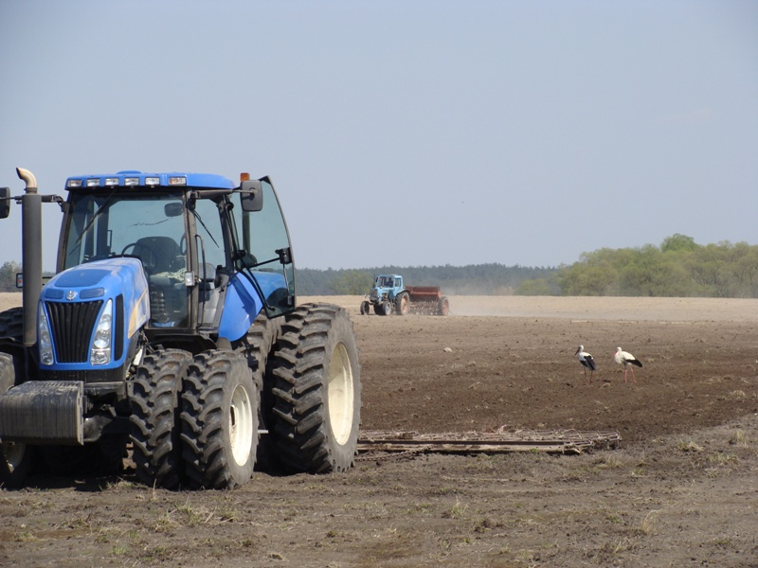
Зміст роботи навчально-виробничого комплексу
Бере участь у реалізації державних освітніх та економічних програм.
Надає навчальним закладам професійно-технічного спрямування практичну, консультативну, експериментальну, посередницьку допомогу з питань практичної підготовки кваліфікованих робітників.
Забезпечує проведення теоретичного навчання (зимовий період) та виробничої практики (весняно-осінні польові роботи) відповідно до затверджених навчальних планів та програм та розробляє графіки їх проведення.
Налагоджує співпрацю з підприємствами, установами, організаціями, фондами, професійно-технічними навчальними закладами на регіональному, міжрегіональному рівнях з метою поліпшення навчання, підготовки, перепідготовки, підвищення кваліфікації та стажування працівників.
Проводить зміцнення та оновлення матеріально-технічної бази, підвищує рівень кадрового потенціалу навчально-практичного комплексу шляхом залучення різних джерел фінансування згідно з чинним законодавством.
Забезпечує відповідний рівень підготовки викладачів, майстрів виробничого навчання, їх компетентності, освіченості в питаннях практичної підготовки.

Slide 12
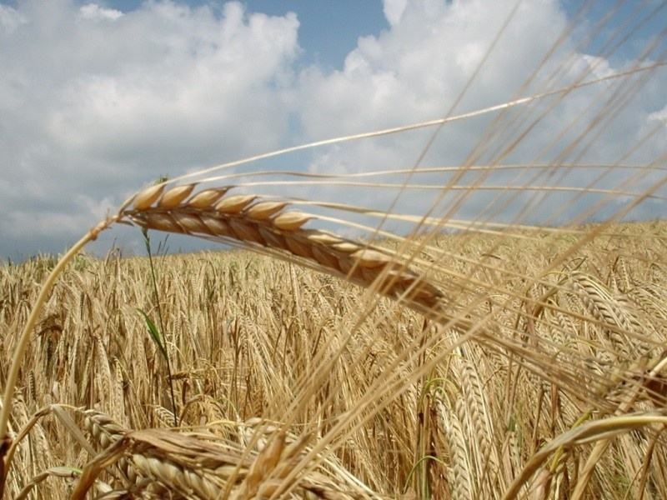
Зміст роботи навчально-виробничого комплексу
Укладає угоди з підприємствами, установами та організаціями про поставку в навчально-виробничий комплекс техніки, обладнання, устаткування, забезпечує їх збереження та роботу.
Співпрацює з навчальними закладами регіону, надаючи їм відповідну методичну та консультативну допомогу, а також здійснює безпосередню підготовку учнів інших закладів, згідно з укладеними угодами з питань вивчення нових технологій та техніки тощо.
Залучає викладачів інших навчальних закладів для проведення занять, участі у роботі Державних кваліфікаційних і екзаменаційних комісій навчальних закладів на умовах договорів.
Аналізує і вносить пропозиції щодо змін до робочих навчальних програм виробничого навчання та практики, враховуючи особливості регіону.
Спільно з Міністерством освіти і науки України, Головним управлінням освіти і науки Черкаської обласної державної адміністрації, Черкаським обласним навчально-методичним центром професійно-технічної освіти та іншими підприємствами, установами, організаціями проводить регіональні та Всеукраїнські конкурси фахової майстерності серед учнів професійно-технічних навчальних закладів та молодих працівників підприємств сільськогосподарської галузі, семінари-практикуми, конференції, засідання обласних методичних секцій, з питань впровадження інноваційних технологій та підготовки фахівців для підприємств сільськогосподарської галузі.

Slide 13
Зміст роботи навчально-виробничого комплексу
Співпрацює, на договірних умовах, з центрами зайнятості населення, роботодавцями, організаціями, професійно-технічними навчальними закладами щодо проведення курсів підготовки, перепідготовки, підвищення кваліфікації, стажування спеціалістів та працівників.
Співпрацює з центрами професійно-технічної освіти інших областей та представництвами іноземних фірм щодо впровадження та використання нової техніки та технологій.
Співпрацює з заводами-виробниками сільськогосподарської техніки.
Здійснює інші види діяльності, які відповідають основній меті та завданням навчально-виробничого комплексу.

Slide 14
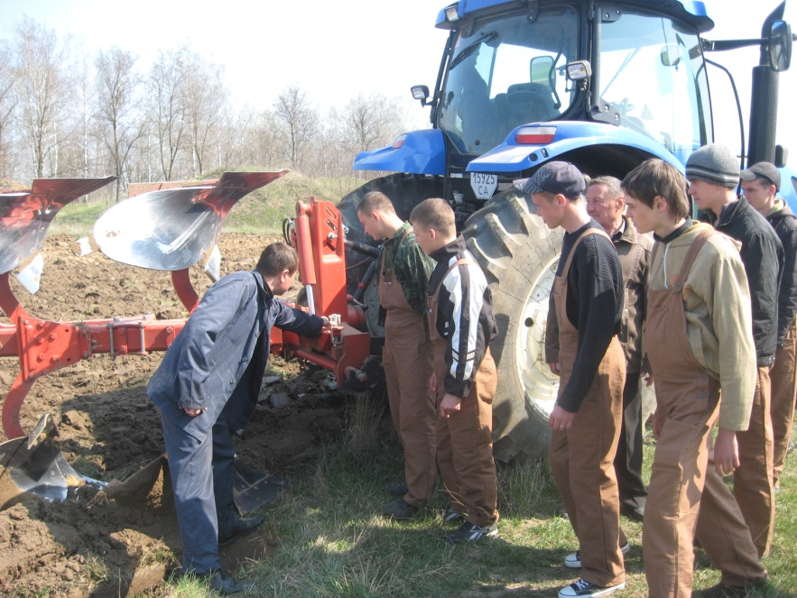
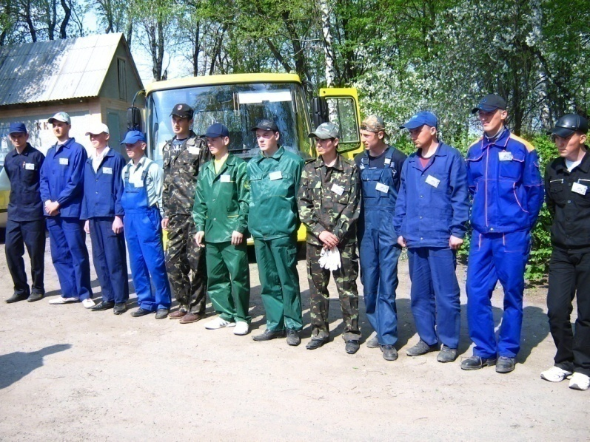
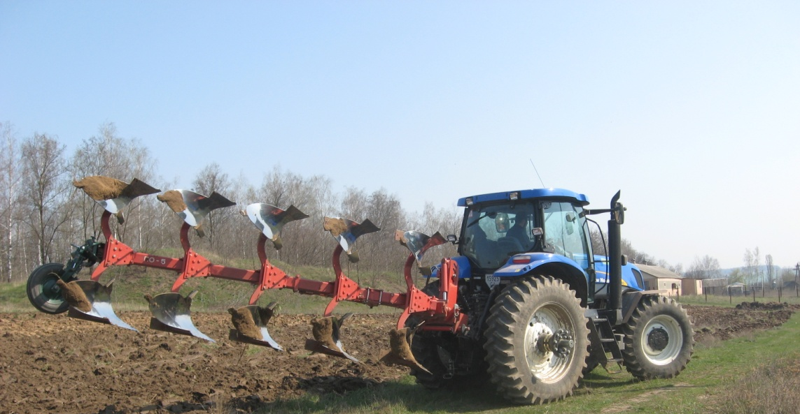
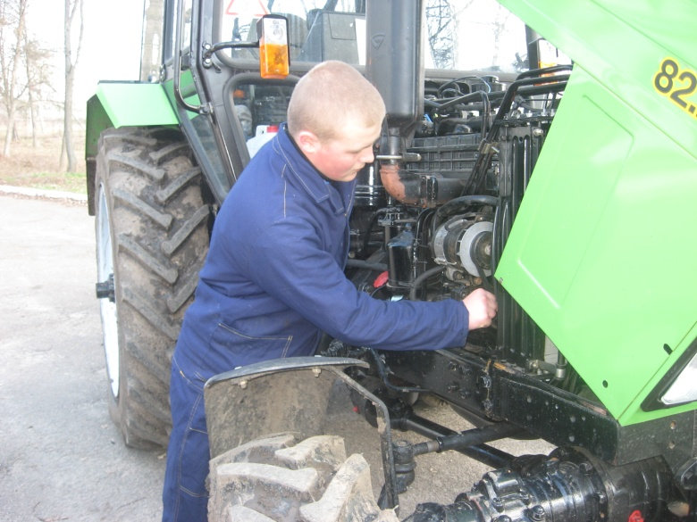
На базі Лисянського професійного аграрного ліцею проводилися Всеукраїнський та обласний конкурси фахової майстерності за професією «Тракторист-машиніст сільськогосподарського виробництва»

Slide 15
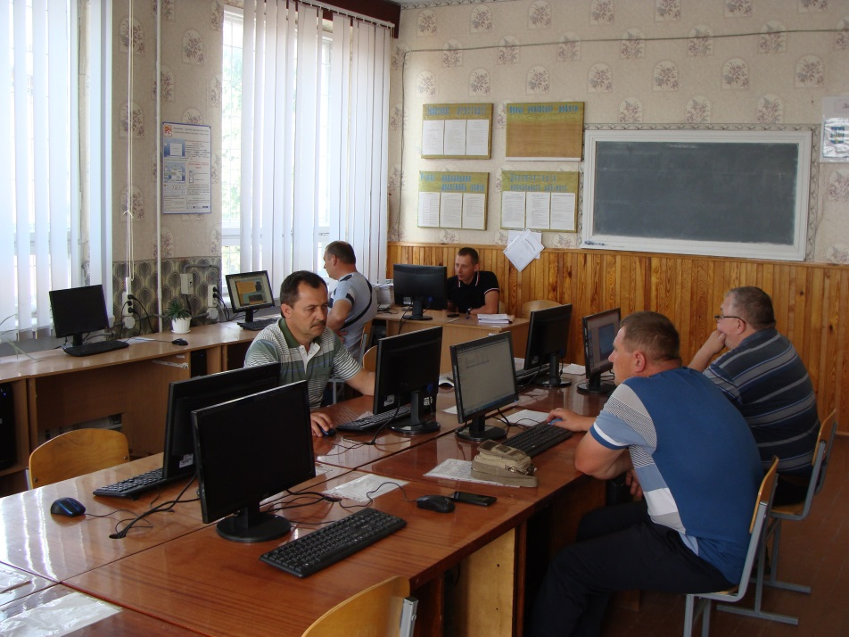
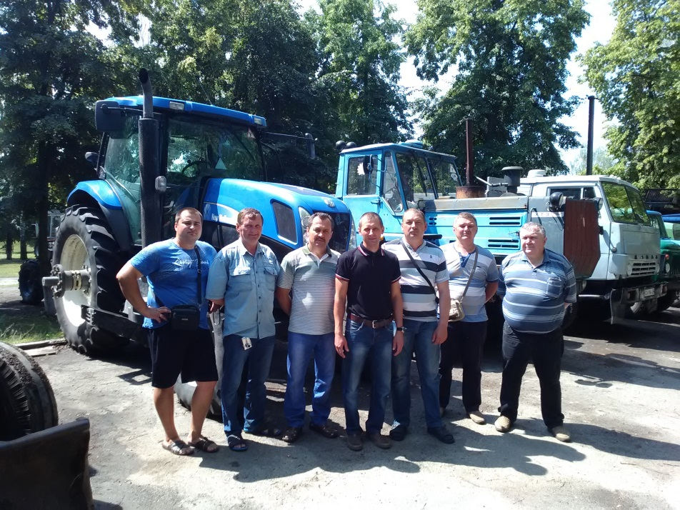
За весь період існування НВК «Сучасний фермер» пройшли навчання та підвищення кваліфікації близько 1000 осіб

Slide 16
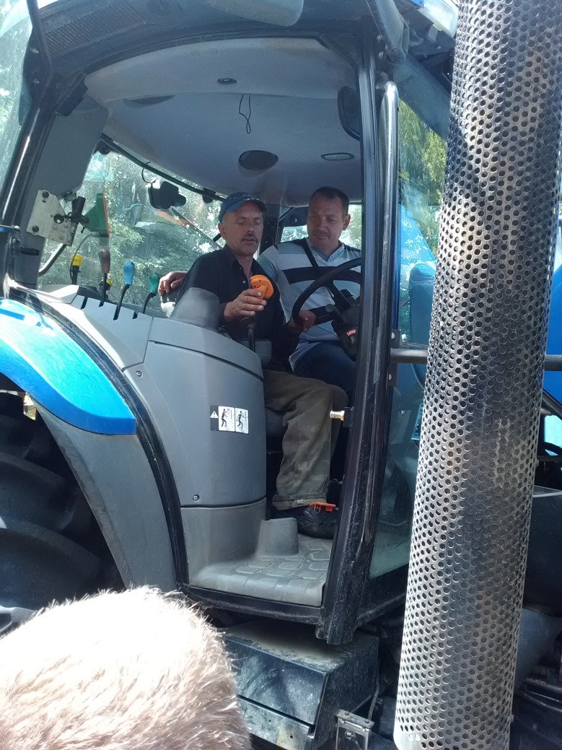
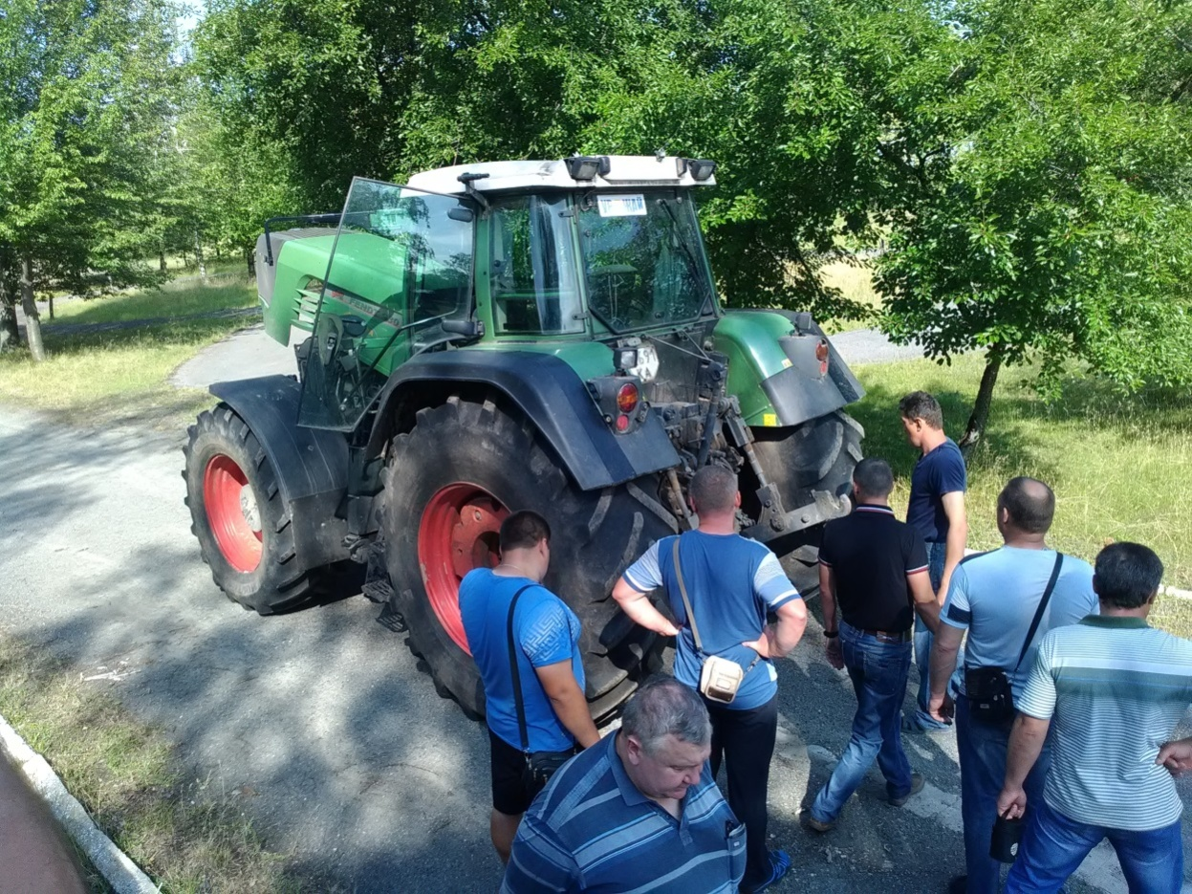
НВК «Сучасний фермер» проводить стажування майстрів виробничого навчання і викладачів професійно-теоретичної підготовки

Slide 17
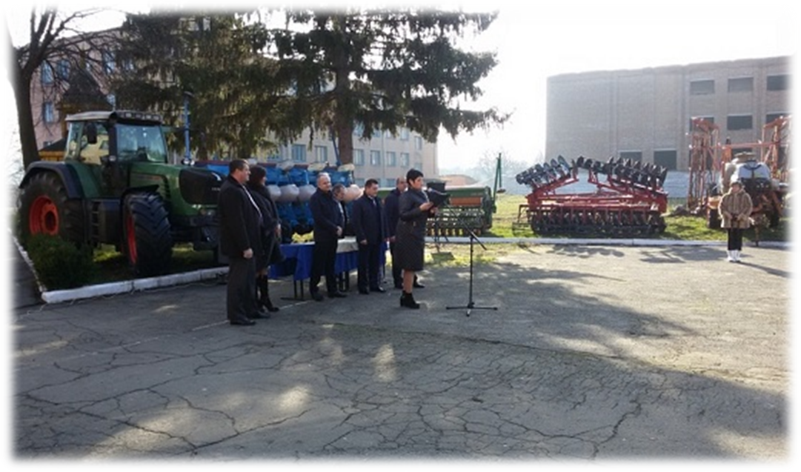
НАШ СОЦІАЛЬНИЙ ПАРТНЕР
Особливістю навчально-виробничого комплексу «Сучасний Фермер» є тісна співпраця з ТОВ НВФ « УРОЖАЙ»

Slide 18
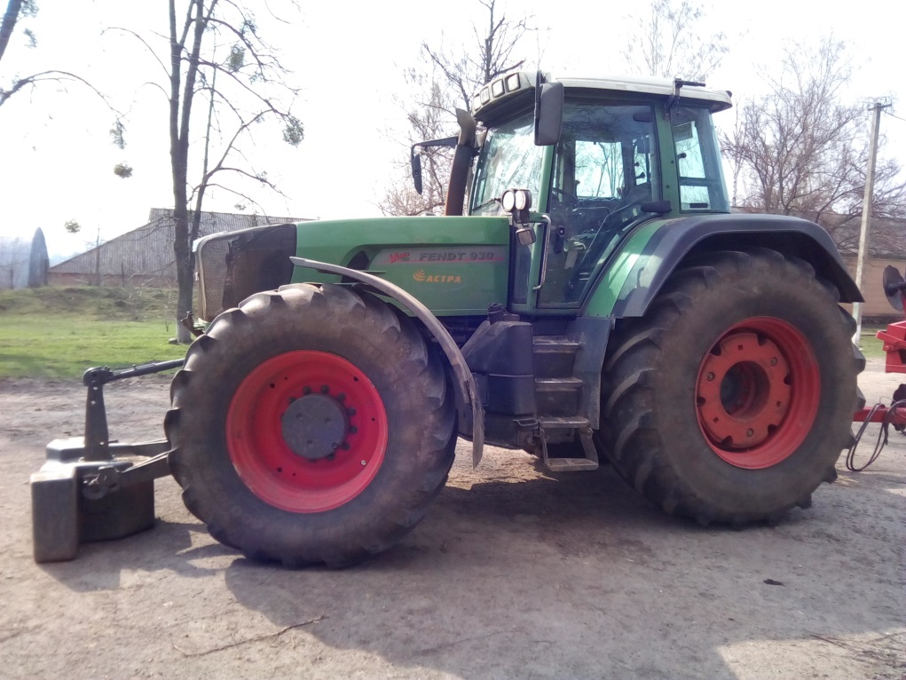
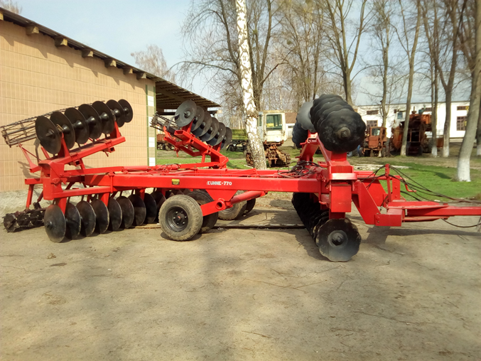
НВК « Сучасний фермер» завдяки ТОВ НВФ «Урожай» поповнився новою сільськогосподарською технікою
Трактор FEND-930
Важка дискова борона KUHNE-770

Slide 19
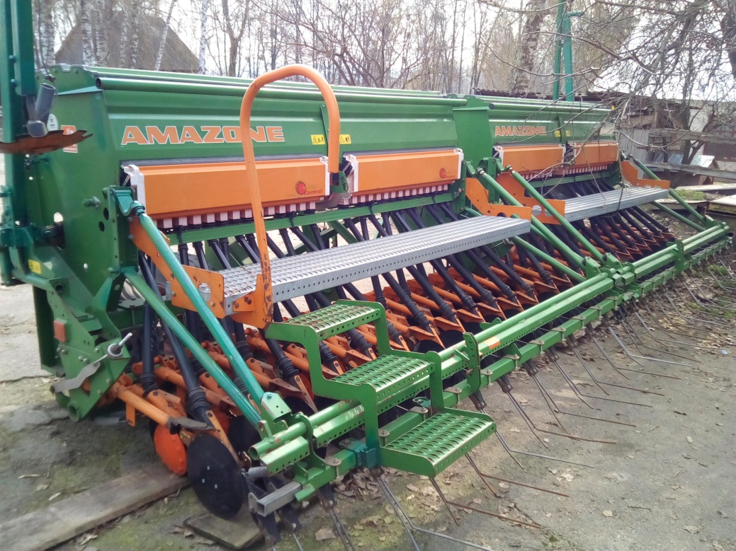
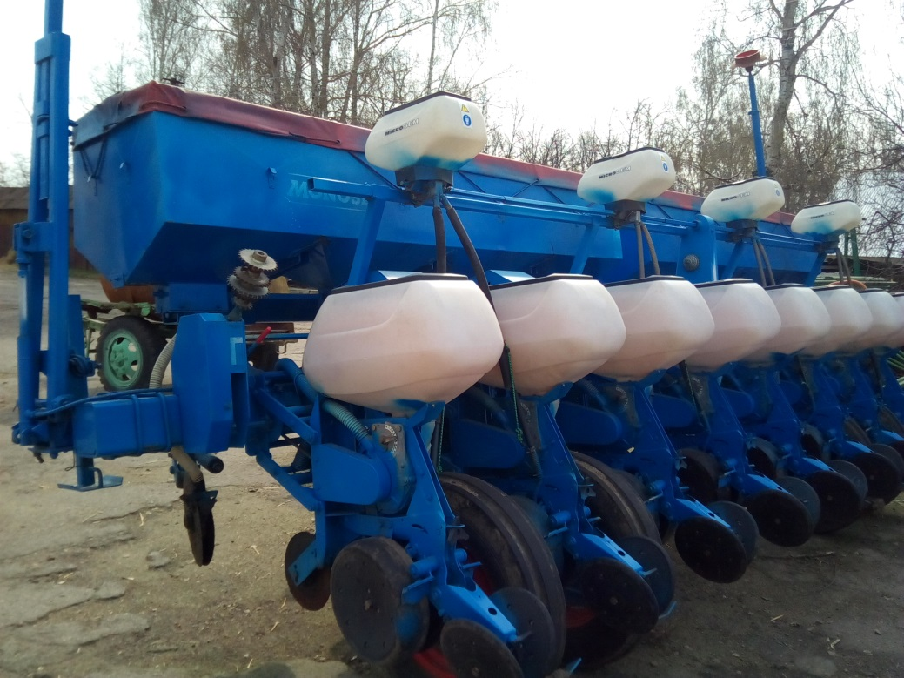
НВК « Сучасний фермер» завдяки ТОВ НВФ «Урожай» поповнився новою сільськогосподарською технікою
Зернова сівалка AMAZONE D9-60
Пневматична сівалка MONOSEM NX-8

Slide 20
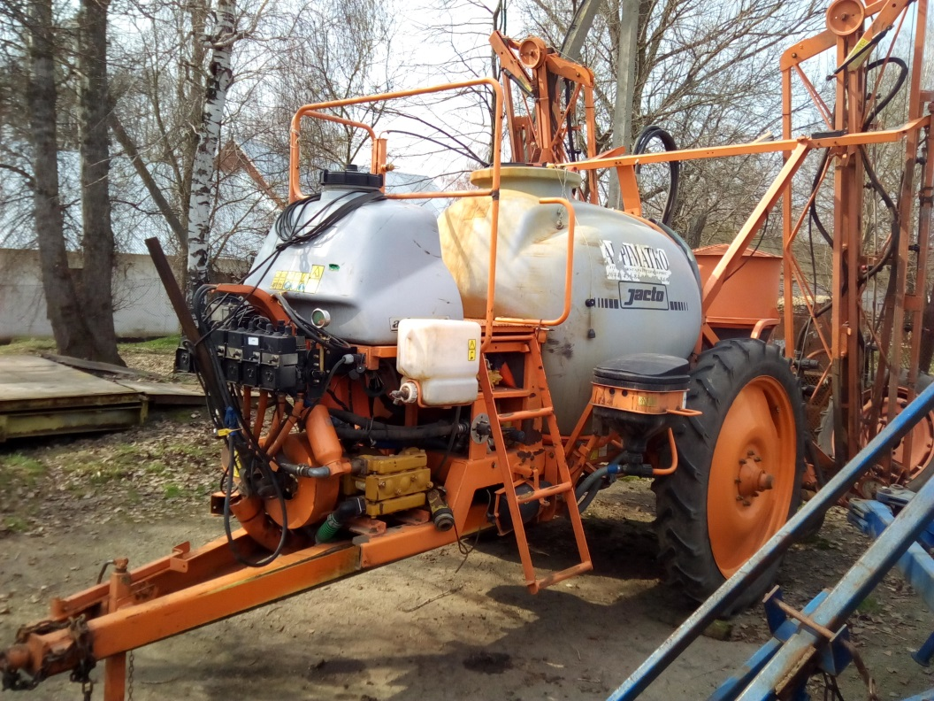
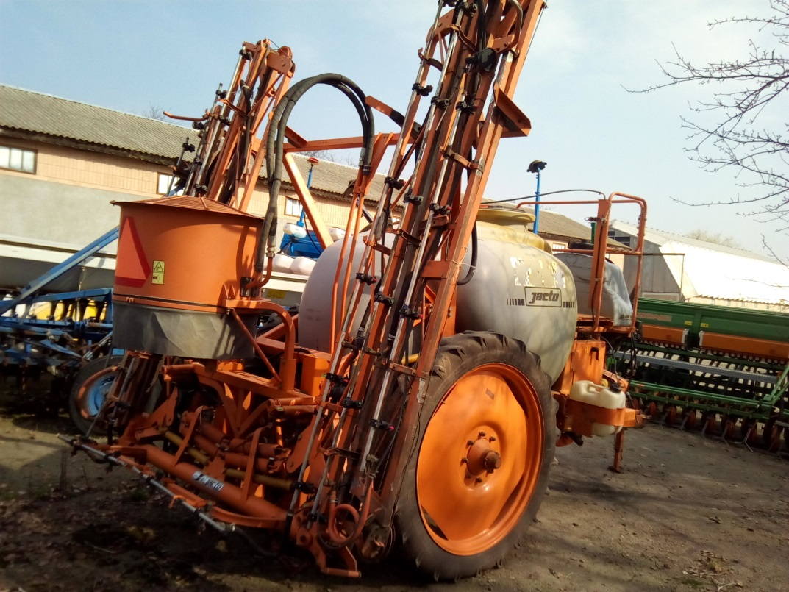
НВК « Сучасний фермер» завдяки ТОВ НВФ «Урожай» поповнився новою сільськогосподарською технікою
Оприскувач причіпний Jacto Advance 2000

Slide 21
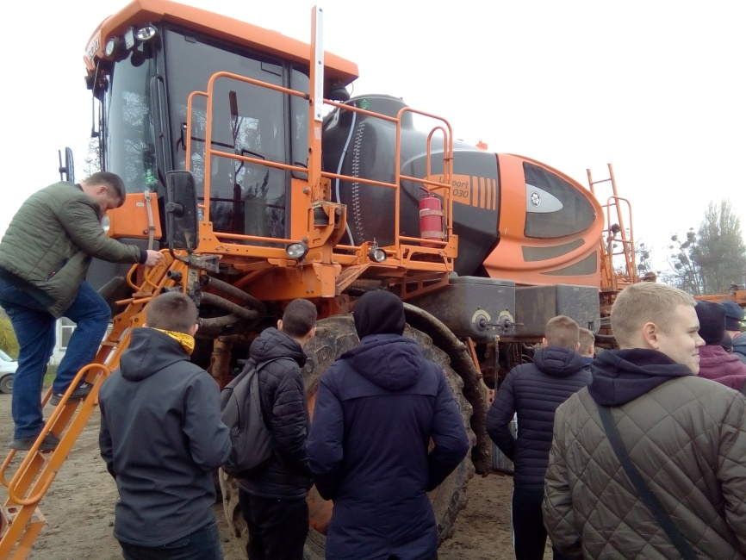
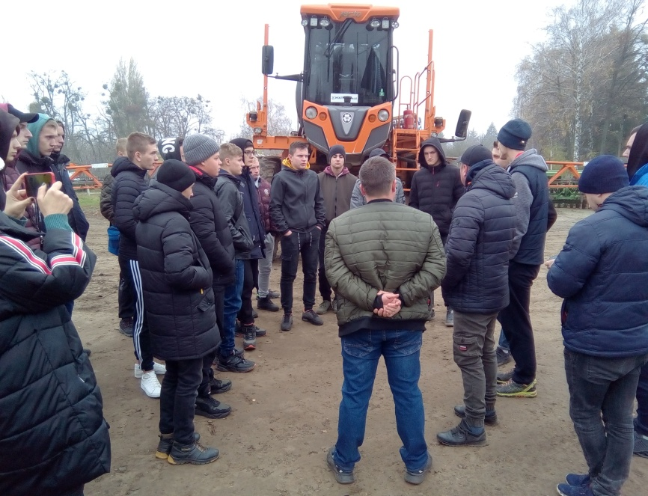
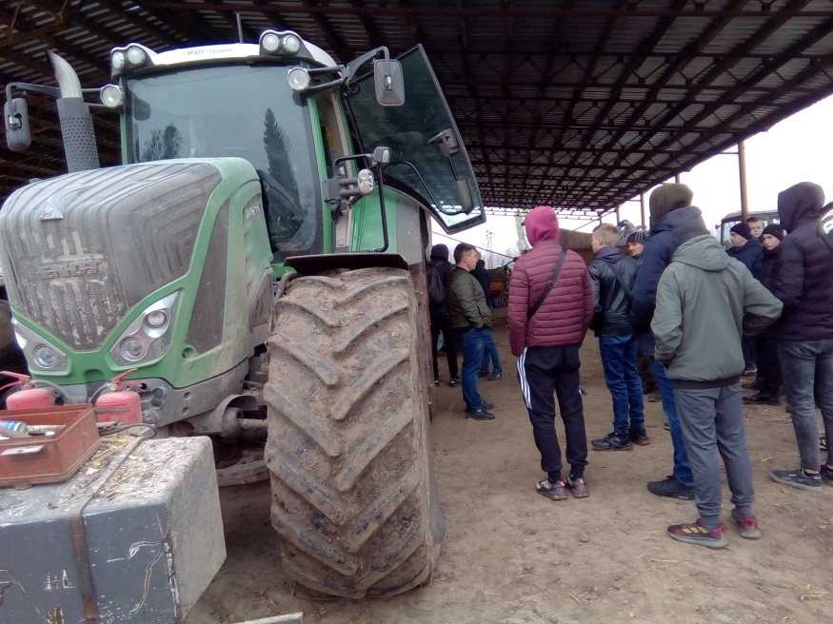
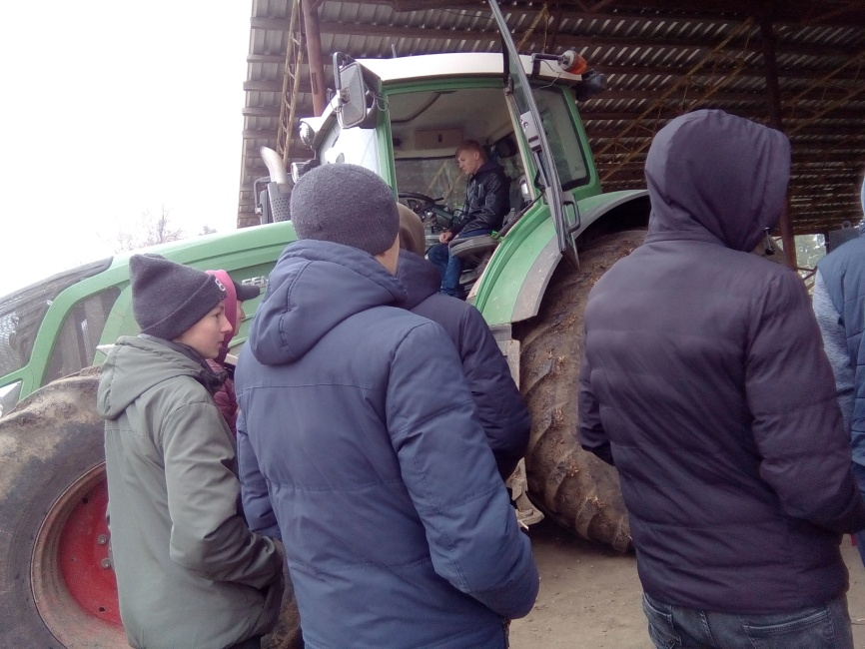
Здобувачі освіти на екскурсії в ТОВ НВФ «Урожай»

Slide 22
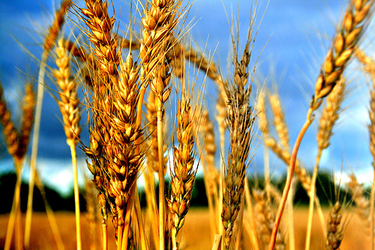
В НВК «Сучасний фермер» за 2022-2023 роки виконано такі завдання:
проведено виробниче навчання та виробничу практику здобувачів освіти базового ПТНЗ;
розроблено навчально-тематичні плани, програми плани уроків та роздатковий матеріал для проходження стажування в умовах виробництва майстрів виробничого навчання професійно-технічних навчальних закладів України за професією «Тракторист-машиніст сільськогосподарського виробництва категорії «А1», «А2», «В1» на сучасній техніці вітчизняного та іноземного виробництва з впровадженням прогресивних агротехнологій у сільському господарстві;
надано навчальним закладам професійно-технічного спрямування практичну, консультативну допомогу з питань практичної підготовки кваліфікованих робітників;
вивчається, узагальнюється та впроваджується передовий досвід з практичної підготовки і перепідготовки фахівців для галузі сільського господарства;
Виконано роботи на сучасній техніці: по вирощуванню та збиранню зернових та технічних культур, проведення основного обробітку ґрунту (лущення та оранка), посів озимих культур на полях ліцею та на замовлення юридичних і фізичних осіб із застосуванням нової техніки та отримано позабюджетні кошти для забезпечення діяльності комплексу.

Slide 23
НВК «Сучасний фермер» забезпечує проведення виробничого навчання та виробничої практики здобувачів освіти

Slide 24
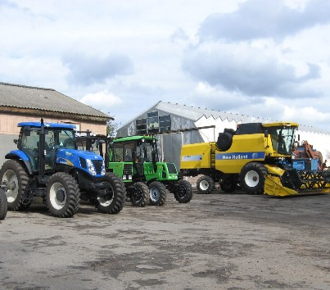
Навчально-виробничий комплекс «Сучасний фермер» ДНЗ «Лисянський професійний аграрний ліцей» Черкаська обл., смт Лисянка, вул. Гетьманський шлях, 50; 047 496-23-52 lys_licey@ukr.net

Slide 25
Дякуємо за увагу

